Slide 1
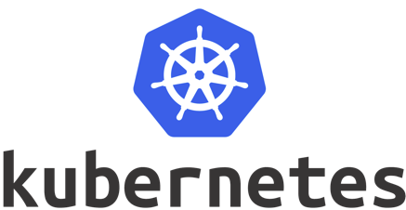
Notes:
16:9 oranda hazırlıyoruz sunumları. Sinematik olsun ☺ Eğitim başlığı ortalanıyor sayfa ortasına. 36pt

Slide 2


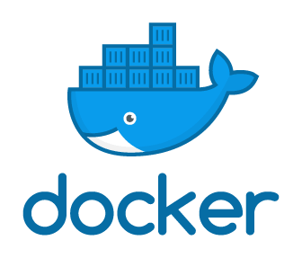
Why Kubernetes?
DB
WEB-1
WEB-2
Görsel: https://churchleaders.com/outreach-missions/outreach-missions-articles/334193-a-man-of-constant-sorrow-nicholas-t-batzig.html
Notes:
Yazım örneği 1. Metinleri sola dayalı yazıyoruz. Metinler dikdörtgene ortalanmış olmalı.

Slide 3
Why Kubernetes?
DB-2
WEB-3
DB
WEB-1
WEB-4
WEB-2
Notes:
Yazım örneği 1. Metinleri sola dayalı yazıyoruz. Metinler dikdörtgene ortalanmış olmalı.

Slide 4
Why Kubernetes?
How to manage so many containers?
Notes:
Yazım örneği 1. Metinleri sola dayalı yazıyoruz. Metinler dikdörtgene ortalanmış olmalı.

Slide 5
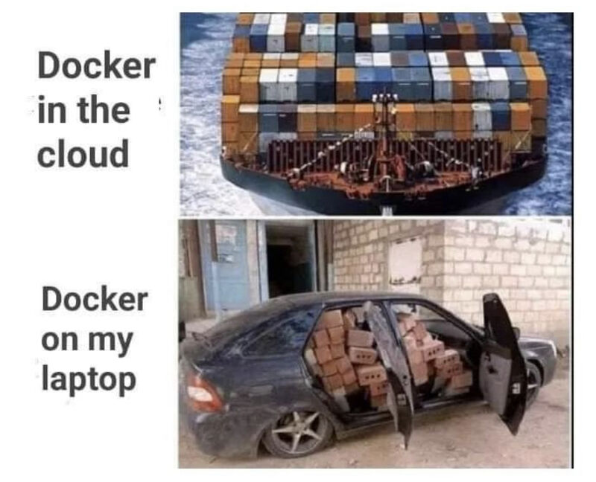
Source: https://www.linkedin.com/posts/digitalis-kapha-b-v-_docker-activity-6898579721102446592-vA62

Slide 6

Why Kubernetes?
Need to manage the containers with no downtime.
If a container goes down, another container starts automatically.
System heals its wounds.
Rolling update, update a running application without any downtime and without losing requests.
Enjoy your coffee.
Kubernetes handles it!
Notes:
Yazım örneği 1. Metinleri sola dayalı yazıyoruz. Metinler dikdörtgene ortalanmış olmalı.

Slide 7
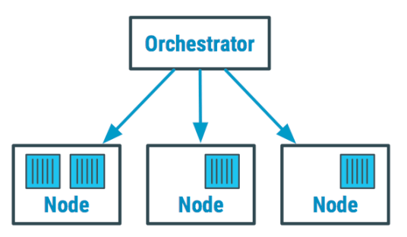
What is Kubernetes?
Open source container orchestration tool.
Originally developed by Google and later on open sourced.
Helps us to manage containers in different environmens.
Physical Machines
Virtual Machines
Public Cloud
Private Cloud
Notes:
Yazım örneği 1. Metinleri sola dayalı yazıyoruz. Metinler dikdörtgene ortalanmış olmalı.

Slide 8

Benefits of Kubernetes
Continuous development, integration, and deployment
Storage orchestration allows you to automatically mount a storage system of your choice
Automated rollouts and rollbacks
Automatic bin packing
Self-healing
Secret and configuration management
Source: https://kubernetes.io/docs/concepts/overview/what-is-kubernetes/
Notes:
Yazım örneği 1. Metinleri sola dayalı yazıyoruz. Metinler dikdörtgene ortalanmış olmalı.

Slide 9
Kubernetes Architecture
Master Node-1
Master Node-2
kube-apiserver
etcd
Control Plane Components
kube-scheduler
kube-controller-manager
Node Components
Worker Node-1
Worker Node-2
Worker Node-3
Worker Node-4
Worker Node-5
Worker Node-6
kubelet
kube-proxy
Container runtime
Notes:
Yazım örneği 1. Metinleri sola dayalı yazıyoruz. Metinler dikdörtgene ortalanmış olmalı.

Slide 10
Kube Api Server
Master Node-1
Master Node-2
cli (kubectl)
ui
Entry point to cluster
kube-apiserver
api
Worker Node-1
Worker Node-2
Worker Node-3
Worker Node-4
Worker Node-5
Worker Node-6
kubelet
kube-proxy
Container runtime
Notes:
Yazım örneği 1. Metinleri sola dayalı yazıyoruz. Metinler dikdörtgene ortalanmış olmalı.

Slide 11
Control Manager
Master Node-1
Master Node-2
Keeps track what is happening
kube-controller-manager
Worker Node-1
Worker Node-2
Worker Node-3
Worker Node-4
Worker Node-5
Worker Node-6
kubelet
kube-proxy
Container runtime
Notes:
Yazım örneği 1. Metinleri sola dayalı yazıyoruz. Metinler dikdörtgene ortalanmış olmalı.

Slide 12
Scheduler
Master Node-1
Master Node-2
Pods placement
kube-scheduler
Worker Node-1
Worker Node-2
Worker Node-3
Worker Node-4
Worker Node-5
Worker Node-6
kubelet
kube-proxy
Container runtime
Notes:
Yazım örneği 1. Metinleri sola dayalı yazıyoruz. Metinler dikdörtgene ortalanmış olmalı.

Slide 13
Master Node-1
Master Node-2
Virtual Network
Worker Node-1
Worker Node-2
Worker Node-3
Worker Node-4
Worker Node-5
Worker Node-6
Notes:
Yazım örneği 1. Metinleri sola dayalı yazıyoruz. Metinler dikdörtgene ortalanmış olmalı.

Slide 14

etcd
Master Node-1
Master Node-2
Kubernetes backing store
etcd
Worker Node-1
Worker Node-2
Worker Node-3
Worker Node-4
Worker Node-5
Worker Node-6
kubelet
kube-proxy
Container runtime
Notes:
Yazım örneği 1. Metinleri sola dayalı yazıyoruz. Metinler dikdörtgene ortalanmış olmalı.

Slide 15
Node Components
Worker Node
kubelet
kubelet: Node agent - Captain
kube-proxy: Process that lets the pods communicate in node with services.
container runtime: containerd, CRI-O, Docker (deprecated)
kube-proxy
Container runtime
Notes:
Yazım örneği 1. Metinleri sola dayalı yazıyoruz. Metinler dikdörtgene ortalanmış olmalı.

Slide 16
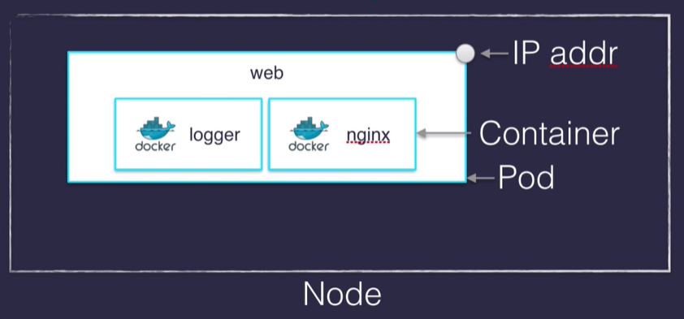
Kubernetes Objects - Pod
https://www.udemy.com/course/kubernetesmastery/learn/lecture/17070888#content
Notes:
Yazım örneği 1. Metinleri sola dayalı yazıyoruz. Metinler dikdörtgene ortalanmış olmalı.

Slide 17
Kubernetes Objects - Pod
Worker Node-1
Worker Node-2
Worker Node-2
Smallest unif of K8s
Abstraction over container
Usually contains one container/application
If there are more usually second container auxiliary
Each pod have an ip
my-app-1
my-app-3
my-app-1
ip
ip
ip
my-app-2
my-app-2
my-app-3
ip
ip
ip
Notes:
Yazım örneği 1. Metinleri sola dayalı yazıyoruz. Metinler dikdörtgene ortalanmış olmalı.

Slide 18
Kubernetes Objects - Service
Worker Node-1
Once pod dies it is re-created with different ip
Service makes sure when pod get re-created takes the same ip
my-app-1
service
ip
my-app-2
service
ip
Notes:
Yazım örneği 1. Metinleri sola dayalı yazıyoruz. Metinler dikdörtgene ortalanmış olmalı.

Slide 19
Kubernetes Objects - Ingress
Worker Node-1
Ingress exposes the apps to outside world.
ingress
my-app-1
service
ip
my-app-2
service
ip
Notes:
Yazım örneği 1. Metinleri sola dayalı yazıyoruz. Metinler dikdörtgene ortalanmış olmalı.

Slide 20
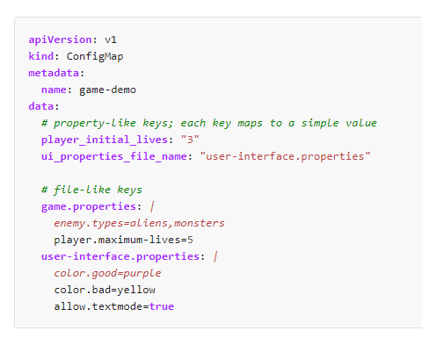
Kubernetes Objects - ConfigMap
Worker Node-1
ConfigMap
A ConfigMap is an API object used to store non-confidential data in key-value pairs.
Pods can consume ConfigMaps as environment variables, command-line arguments, or as configuration files in a volume.
Prevents us rebuild, re-create object even slight changes such as database url.
ingress
my-app-1
service
my-app-2
service
Notes:
Yazım örneği 1. Metinleri sola dayalı yazıyoruz. Metinler dikdörtgene ortalanmış olmalı.

Slide 21
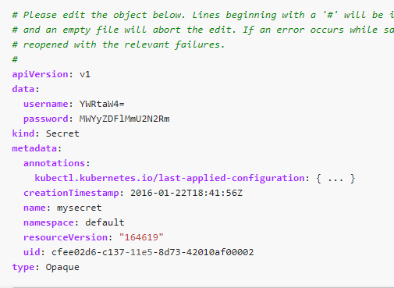
Kubernetes Objects - Secrets
Worker Node-1
Secrets
Kubernetes Secrets let you store and manage sensitive information, such as passwords, OAuth tokens, and ssh keys.
Storing confidential information in a Secret is safer and more flexible than putting it verbatim in a Pod definition or in a container image.
ingress
ConfigMap
my-app-1
service
my-app-2
service
Notes:
Yazım örneği 1. Metinleri sola dayalı yazıyoruz. Metinler dikdörtgene ortalanmış olmalı.

Slide 22
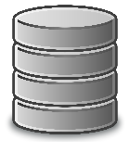

Kubernetes Objects - Volumes
Worker Node-1
When a Container crashes, kubelet will restart it, but the files will be lost.
The Kubernetes Volume abstraction solves both of these problems.
At its core, a volume is just a directory, possibly with some data in it, which is accessible to the Containers in a Pod.
Storage can be local or remote.
K8s cluster doesn’t manage persistent storage, just let you use available ones.
my-app-1
database
volume
Notes:
Yazım örneği 1. Metinleri sola dayalı yazıyoruz. Metinler dikdörtgene ortalanmış olmalı.

Slide 23
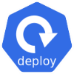
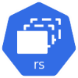

Kubernetes Objects - Deployment
Worker Node-1
Worker Node-2
Abstraction of pods
We do use deployments not Pods in general
my-app-1
my-app-2
my-app-3
service
database
Notes:
Yazım örneği 1. Metinleri sola dayalı yazıyoruz. Metinler dikdörtgene ortalanmış olmalı.

Slide 24
K8s yaml file
apiVersion: apps/v1
kind: Deployment
metadata:
name: nginx-deployment
labels:
app: nginx
spec:
replicas: 3
selector:
matchLabels:
app: nginx
template:
metadata:
labels:
app: nginx
spec:
containers:
- name: nginx
image: nginx:1.14.2
ports:
- containerPort: 80
Kind | Version
Pod | v1
Service | v1
ReplicaSet | apps/v1
Deployment | apps/v1
Notes:
Yazım örneği 1. Metinleri sola dayalı yazıyoruz. Metinler dikdörtgene ortalanmış olmalı.

Slide 25
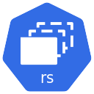
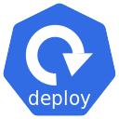

Kubernetes Objects - Deployment
apiVersion: apps/v1
kind: Deployment
metadata:
name: nginx-deployment
labels:
app: nginx
spec:
replicas: 3
selector:
matchLabels:
app: nginx
template:
metadata:
labels:
app: nginx
spec:
containers:
- name: nginx
image: nginx:1.14.2
ports:
- containerPort: 80
Notes:
Yazım örneği 1. Metinleri sola dayalı yazıyoruz. Metinler dikdörtgene ortalanmış olmalı.

Slide 26
Other Kubernetes Terminologies
StatefulSets
DaemonSets
PersistentVolume
Persistent Volume Claim
Operator
Notes:
Yazım örneği 1. Metinleri sola dayalı yazıyoruz. Metinler dikdörtgene ortalanmış olmalı.

Slide 27
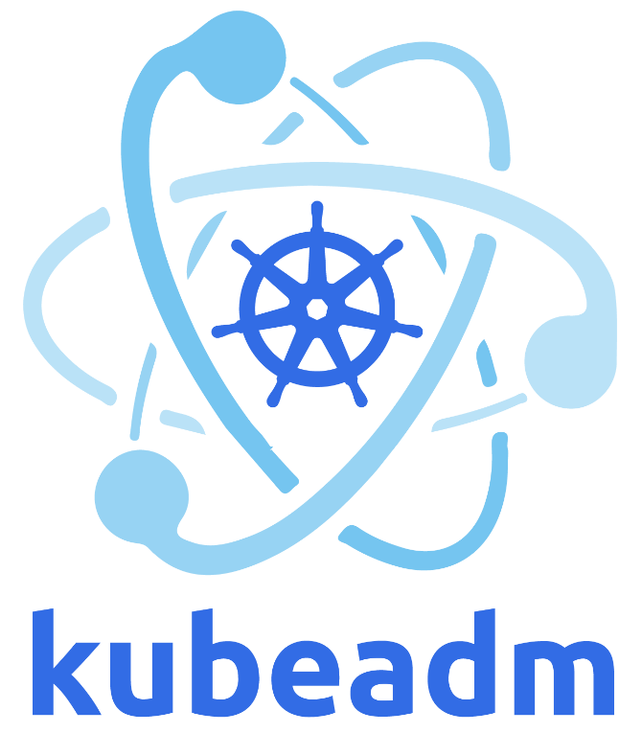
Kubernetes Cluster Installation
Originally kubeadm
But there are a lot of tools
EKS, AKS or GKE, Openshift, Rancher etc.
Notes:
Yazım örneği 1. Metinleri sola dayalı yazıyoruz. Metinler dikdörtgene ortalanmış olmalı.

Slide 28
Managed Kubernetes
76% of enterprises will standardize K8s within the next 3 years
There are more than 100 certified distributions.
Google Kubernetes Engine (GKE)
Amazon Elastic Container Service (EKS) for Kubernetes
Azure Kubernetes Service (AKS)
DigitalOcean (DO)
Platform9
OpenShift
IBM Cloud Kubernetes service
Alibaba Cloud
Rancher
VMware Tanzu
1. “Kubernetes and Beyond – Effective Implementation of Cloud Native Software in the Enterprise” by Jay
Lyman, Principal Analyst 451 Research – Download Whitepaper
Notes:
Yazım örneği 1. Metinleri sola dayalı yazıyoruz. Metinler dikdörtgene ortalanmış olmalı.

Slide 29
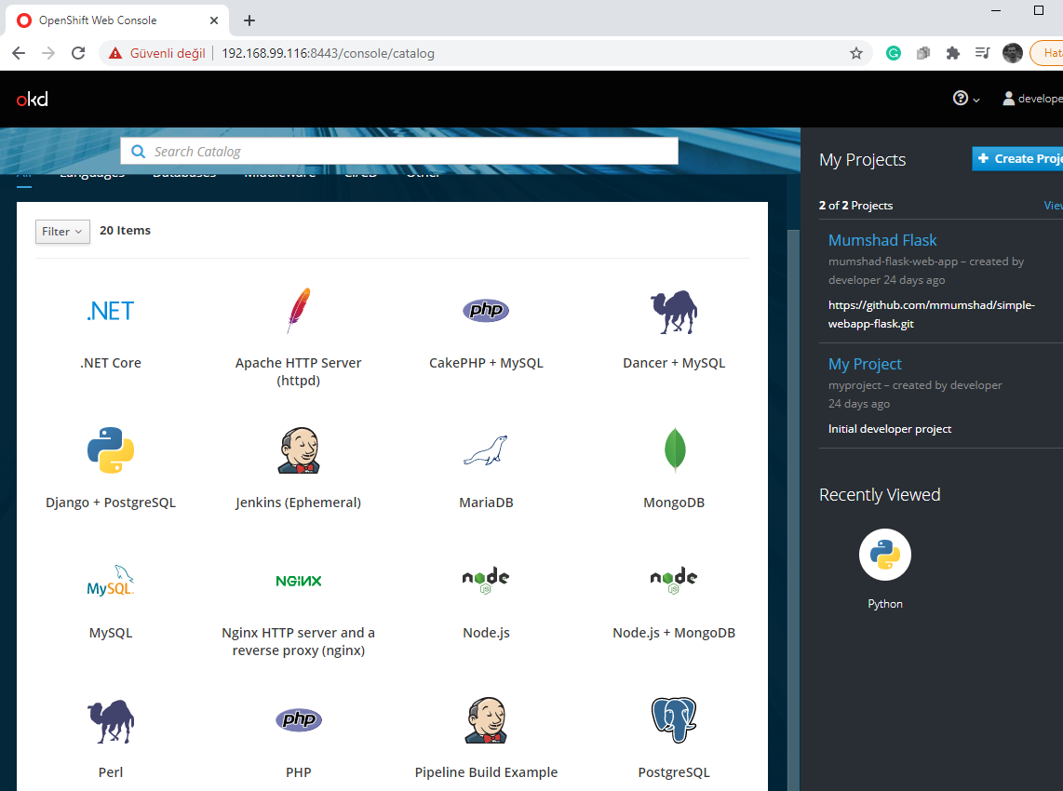
Openshift
Notes:
Yazım örneği 1. Metinleri sola dayalı yazıyoruz. Metinler dikdörtgene ortalanmış olmalı.

Slide 30
Why Managed Kubernetes
Vanilla Kubernetes installations are plagued by a lack of central visibility, inconsistent security practices and complex management processes.
Therefore, Kubernetes management platforms are adopted by enterprises to deliver:
Simplified Cluster Operations: improved DevOps efficiencies with simplified cluster operations
Consistent Security Policy & User Management: best practice security policy enforcement and advanced user management on any infrastructure
Access to Shared Tools & Services: a high level of reliability with easy, consistent access to shared tools and services
Notes:
Yazım örneği 1. Metinleri sola dayalı yazıyoruz. Metinler dikdörtgene ortalanmış olmalı.

Slide 31
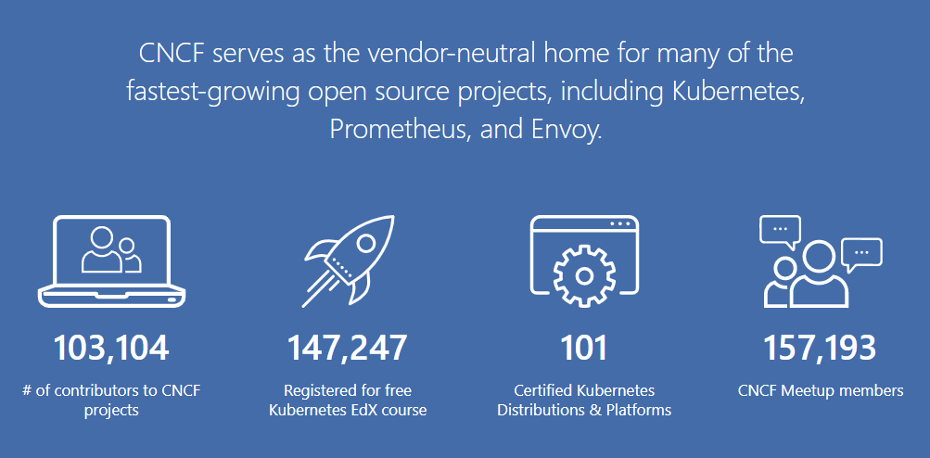
Cloud Native Computing Foundation (CNCF)
Notes:
Yazım örneği 1. Metinleri sola dayalı yazıyoruz. Metinler dikdörtgene ortalanmış olmalı.

Slide 32
CNCF Story
Accelerates the growth of the Kubernetes ecosystem
In 2015, the Linux Foundation initiated
The CNCF’s mission is to make cloud native computing ubiquitous.
Google donated Kubernetes to the CNCF to serve as its seed technology.
CNCF has grown to more than 440 member companies, including Google Cloud, IBM Cloud, Red Hat, Amazon Web Services (AWS), Docker, Microsoft Azure, VMware, Intel, Huawei, Cisco, Alibaba Cloud, and many more.
In addition, the CNCF ecosystem has grown to hosting 26 open source projects, including Prometheus, Envoy, GRPC, etcd, and many others.
Finally, the CNCF also nurtures several early stage projects and has eight projects accepted into its Sandbox program for emerging technologies.
Notes:
Yazım örneği 1. Metinleri sola dayalı yazıyoruz. Metinler dikdörtgene ortalanmış olmalı.

Slide 33
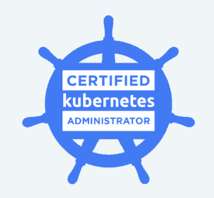
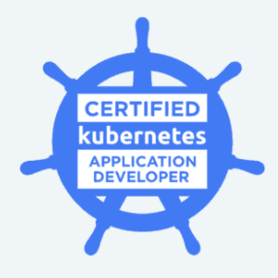
Cloud Native Computing Foundation (CNCF)
Certifications
Notes:
Yazım örneği 1. Metinleri sola dayalı yazıyoruz. Metinler dikdörtgene ortalanmış olmalı.

Slide 34
Learning and Development Environments
Minikube: Runs Kubernetes locally.
Minishift: OpenShift (OKD), local single-node OKD cluster inside a VM.
Rancher: Single Node Cluster
Notes:
Yazım örneği 1. Metinleri sola dayalı yazıyoruz. Metinler dikdörtgene ortalanmış olmalı.

Slide 35
Minikube
Using MiniKube, we can rapidly iterate on kubelet configurations, storage configurations, and actually understand in its entirety, a whole dynamic provisioning system, end-to-end..
Notes:
Yazım örneği 1. Metinleri sola dayalı yazıyoruz. Metinler dikdörtgene ortalanmış olmalı.

Slide 36
Why we need to learn Kubernetes?
Moore's law
Changing very fast in IT
Cloud Native, DevOps
These new concepts are still in progress
The infancy of this process is over
Notes:
Yazım örneği 1. Metinleri sola dayalı yazıyoruz. Metinler dikdörtgene ortalanmış olmalı.

Slide 37
Why we need to learn Kubernetes?
Marc Andersen article of the year 2011
The software is eating the world.
Every company is a software company.
If you don't digitize your processes and keep up with the new world, they will eat you.
According to Microsoft CEO, 500 million new apps will appear in the next 5 years.
Notes:
Yazım örneği 1. Metinleri sola dayalı yazıyoruz. Metinler dikdörtgene ortalanmış olmalı.

Slide 38
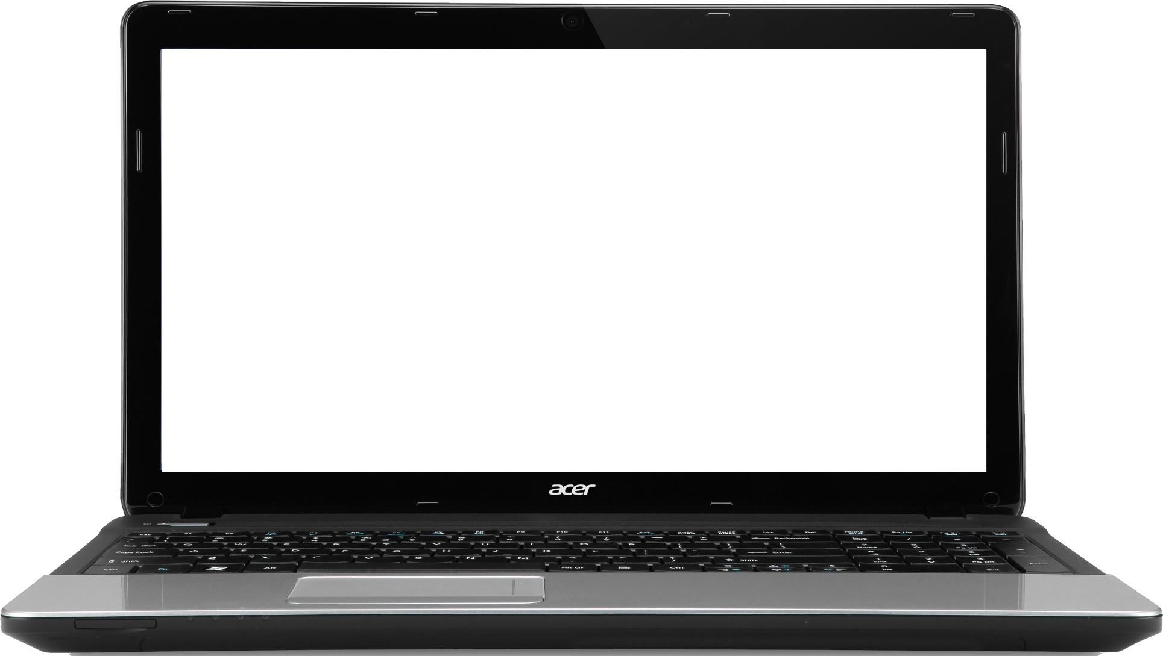
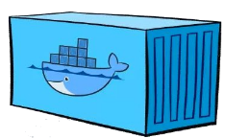
Virtualbox centos7 vm
Ana makine Windows
Docker Engine
minikube

Slide 39
Minishift (openshift)
Virtualbox centos7 vm
Ana makine Windows
docker-container
minikube

Slide 40
Notes:
Yazım örneği 1. Metinleri sola dayalı yazıyoruz. Metinler dikdörtgene ortalanmış olmalı.

